Slide 1
以賽亞書13–23

Slide 2
以賽亞書 13 ～ 23 章：耶和華神默示(oracle)，對以色列和猶大鄰近十國的審判
神掌管歷史 — 驕傲，不信靠神的罪 — 神的審判 — 神的拯救
（註：其他的先知書，亦有論到耶和華神對列國的審判：耶 46～51，結 24～32，摩 1～2a, 俄（以東）
主旨：
神是全地的主，是審判和拯救的主。以色列，猶大和各國不要以自己的能力和驕傲去解決彼此的紛爭。轉向神，依靠神的旨意得著護蔭。

Slide 3
以賽亞書內容包括的時間約有62年，自主前760年起，至主前698年止。地點是在耶路撒冷。
他出身皇親貴族，是猶大國約阿施王的孫子，烏西雅王的堂兄。妻子是一位女先知, 長子名「施亞雅述」，字義「必有餘民回歸」；次子名「瑪黑珥沙拉勒哈施·罷斯」，字義「擄掠速臨，搶奪快到」。
經歷四朝－烏西雅 (作王787~736BC)、約坦 (750~731BC)、亞哈斯 (735~715BC，敘利亞以法蓮戰爭-733BC)、 希西家 (729~686BC，反亞述動亂及耶路撒冷被圍。)
以賽亞和南國猶大的先知彌迦，並北國以色列的先知阿摩司、何西阿是同一時代的人物。

Slide 5
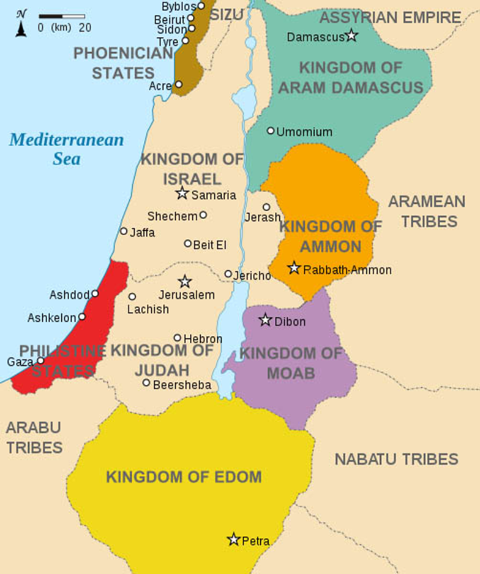

Slide 6
13–23章大綱：神對以色列和猶大鄰近十國審判的默示（Oracle)
神掌管歷史 — 驕傲，不信靠神的罪 — 神的審判 — 神的拯救
13:1〜14:23 論巴比倫的默示。
14:24〜27 論神除滅亞述人。
14:28〜32 論神滅絕非利士人。
15:1〜16:14 預示摩押必遭覆亡。
17:1〜18:7 默示大馬色必被廢棄。
19:1〜25 論埃及的默示。
20:1〜6 預言埃及與古實被擄。
21:1〜10 論海旁曠野(巴比倫)的默示。
21:11〜12 論度瑪(以東)的默示。
21:13〜17 論亞拉伯的默示。
22:1〜25 論異象穀(耶路撒冷的欣嫩子谷)的默示。
23:1〜18 論推羅的默示。

Slide 7
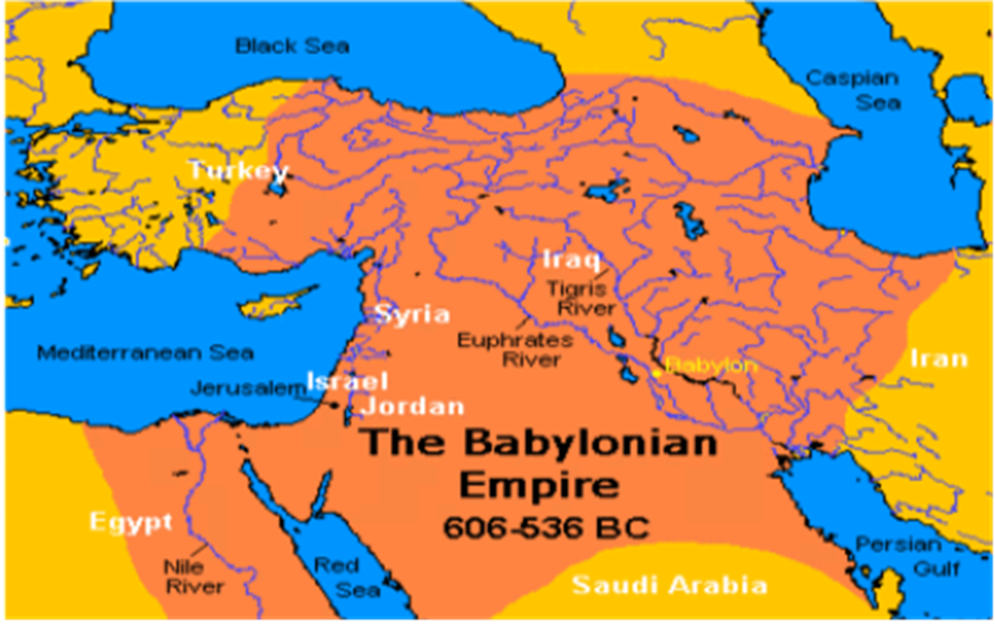
13:1〜14:23 論巴比倫的默示

Slide 8
巴比倫王國 （606 - 536 BC)
巴比倫在聖經中出現過 280 次之多，從創世記到啟示錄都有。神用巴比倫來懲罰以色列和猶大。巴比倫代表了人所矝誇的華美，列國的榮耀。
創世紀 11 章提到巴別塔 （Babel Tower)。人聚集起來反抗神，神使他們分散。
神默示巴比倫滅亡時，距離巴比倫真正滅亡的時間相距差不多 170 年。
巴比倫王 尼布甲尼撒三次攻打猶大
612 BC 巴比倫取代亞述王國
601 BC 巴比倫王尼布甲尼撒攻入耶路撒冷：但以理在內的第一次被擄 （王下24:1-9)
597 BC 包括以西結在內的第二次被擄 (王下 24: 11-14）
586 BC 第三次被擄，聖殿被毀 （王下 25: 1-12）

Slide 9
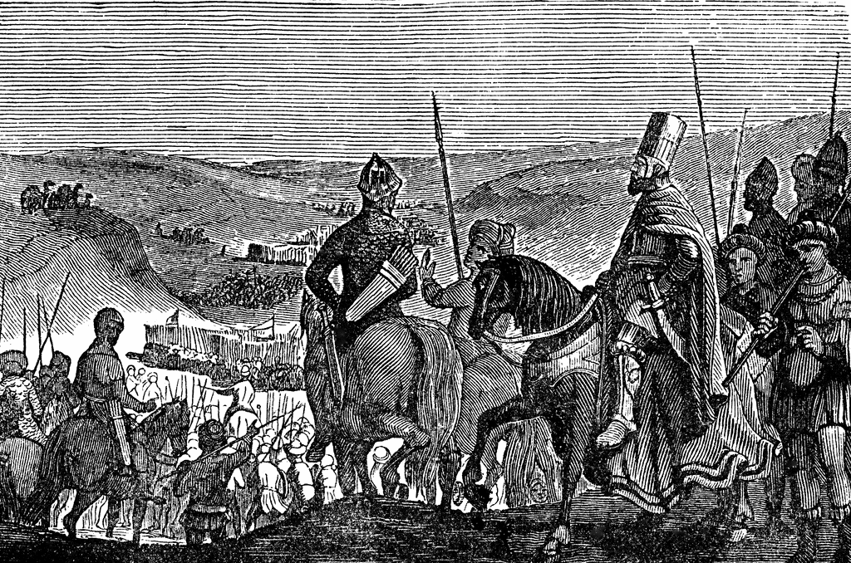
賽十三章
耶和華 神默示(神諭) 論到巴比倫
神興起大軍，要按祂的公義審判懲罰以色列子民和周圍外邦國家（1～5節）

Slide 10
13:1 亞 摩 斯 的 兒 子 以 賽 亞 得 默 示 論 巴 比 倫
。
13:2 應 當 在 淨 光 的 山 豎 立 大 旗 、 向 群 眾 揚 聲 招 手 、 使 他 們 進 入 貴 冑 的 門 。
13:3 我 吩 咐 我 所 挑 出 來 的 人 ． 我 招 呼 我 的 勇 士 、 就 是 那 矜 誇 高 傲 之 輩 、 為 要 成 就 我 怒 中 所 定 的 。
13:4 山 間 有 多 人 的 聲 音 、 好 像 是 大 國 人 民 。 有 許 多 國 的 民 聚 集 鬨 嚷 的 聲 音 ． 這 是 萬 軍 之 耶 和 華 點 齊 軍 隊 、 預 備 打 仗 。
13:5 他 們 從 遠 方 來 、 從 天 邊 來 、 就 是 耶 和 華 並 他 惱 恨 的 兵 器 、 要 毀 滅 這 全 地 。

Slide 11
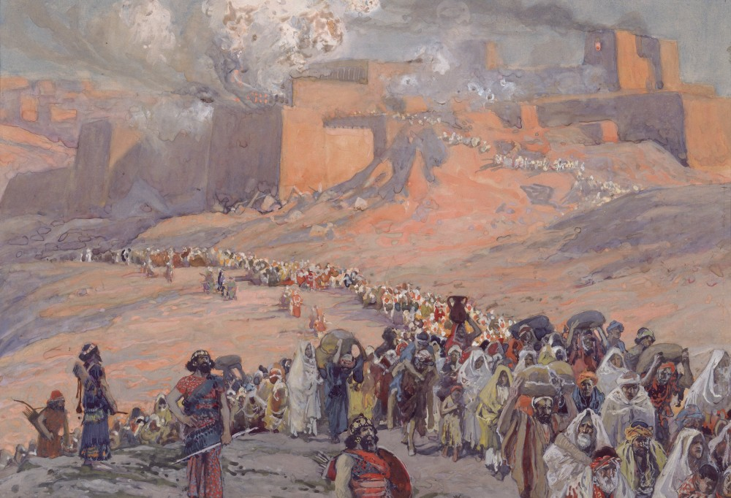
神發列怒，擊打驕傲罪人（6～18節）
“耶和華的日子”

Slide 12
13:6 你 們 要 哀 號 、 因 為 耶 和 華 的 日 子 臨 近 了 ． 這 日 來 到 、 好 像 毀 滅 從 全 能 者 來 到 。
13:7 所 以 人 手 都 必 軟 弱 、 人 心 都 必 消 化 。
13:8 他 們 必 驚 惶 悲 痛 ． 愁 苦 必 將 他 們 抓 住 ． 他 們 疼 痛 、 好 像 產 難 的 婦 人 一 樣 ． 彼 此 驚 奇 相 看 、 臉 如 火 焰 。
13:9 耶 和 華 的 日 子 臨 到 、 必 有 殘 忍 、 忿 恨 、 烈 怒 ． 使 這 地 荒 涼 、 從 其 中 除 滅 罪 人 。
13:10 天 上 的 眾 星 群 宿 、 都 不 發 光 ． 日 頭 一 出 、 就 變 黑 暗 、 月 亮 也 不 放 光 。

Slide 13
13:11 我 必 因 邪 惡 、 刑 罰 世 界 、 因 罪 孽 、 刑 罰 惡 人 ． 使 驕 傲 人 的 狂 妄 止 息 、 制 伏 強 暴 人 的 狂 傲 。
13:12 我 必 使 人 比 精 金 還 少 、 使 人 比 俄 斐 純 金 更 少 。
13:13 我 萬 軍 之 耶 和 華 在 忿 恨 中 發 烈 怒 的 日 子 、 必 使 天 震 動 、 使 地 搖 撼 、 離 其 本 位 。
13:14 人 必 像 被 追 趕 的 鹿 、 像 無 人 收 聚 的 羊 、 各 歸 回 本 族 、 各 逃 到 本 土 。
13:15 凡 被 仇 敵 追 上 的 必 被 刺 死 ． 凡 被 捉 住 的 、 必 被 刀 殺 。

Slide 14
13:16 他 們 的 嬰 孩 、 必 在 他 們 眼 前 摔 碎 ． 他 們 的 房 屋 、 必 被 搶 奪 ． 他 們 的 妻 子 、 必 被 玷 污 。
13:17 我 必 激 動 瑪 代 人 來 攻 擊 他 們 ． 瑪 代 人 不 注 重 銀 子 、 也 不 喜 愛 金 子 。
13:18 他 們 必 用 弓 擊 碎 少 年 人 、 不 憐 憫 婦 人 所 生 的 、 眼 也 不 顧 惜 孩 子 。

Slide 15
神默示巴比倫滅亡 （19～22節）
巴比倫 (606–536 BC = 70年): 在尼布甲尼撒王 （605-562 BC) 死後 25 年內被馬代波斯(居魯士大帝)滅亡

Slide 16
13:19 巴 比 倫 素 來 為 列 國 的 榮 耀 、 為 迦 勒 底 人 所 矜 誇 的 華 美 、 必 像 神 所 傾 覆 的 所 多 瑪 蛾 摩 拉 一 樣 。
13:20 其 內 必 永 無 人 煙 、 世 世 代 代 無 人 居 住 ． 亞 拉 伯 人 也 不 在 那 裡 支 搭 帳 棚 ． 牧 羊 的 人 、 也 不 使 羊 群 臥 在 那 裡 。
13:21 只 有 曠 野 的 走 獸 臥 在 那 裡 ． 咆 哮 的 獸 滿 了 房 屋 ． 鴕 鳥 住 在 那 裡 ． 野 山 羊 在 那 裡 跳 舞 。
13:22 豺 狼 必 在 他 宮 中 呼 號 ． 野 狗 必 在 他 華 美 殿 內 吼 叫 ． 巴 比 倫 受 罰 的 時 候 臨 近 、 他 的 日 子 、 必 不 長 久 。

Slide 17
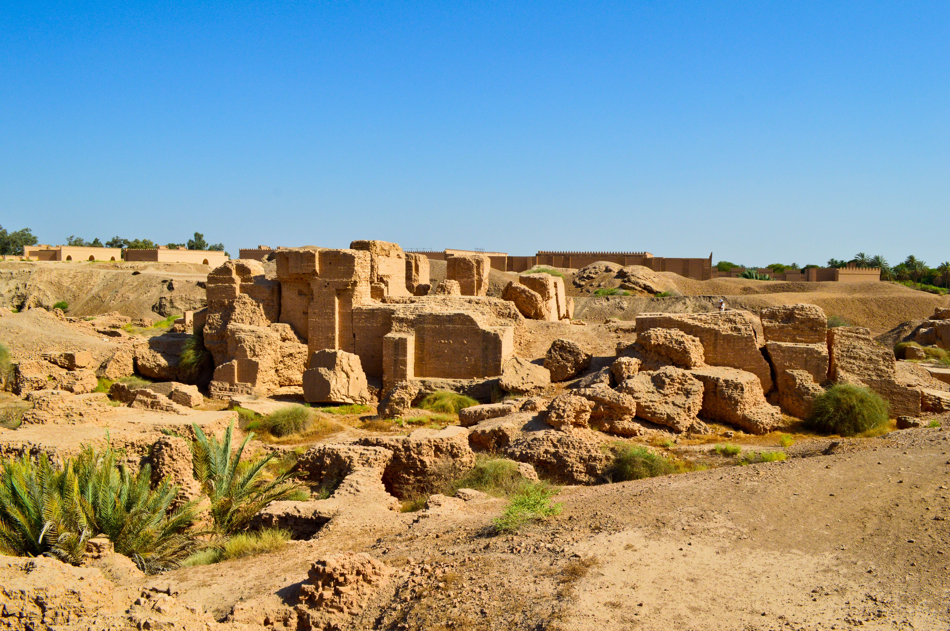
13:19 巴 比 倫 素 來 為 列 國 的 榮 耀 、 為 迦 勒 底 人 所 矜 誇 的 華 美 、 必 像 神 所 傾 覆 的 所 多 瑪 蛾 摩 拉 一 樣 。
13:20 其 內 必 永 無 人 煙 、 世 世 代 代 無 人 居 住 ． 亞 拉 伯 人 也 不 在 那 裡 支 搭 帳 棚 ． 牧 羊 的 人 、 也 不 使 羊 群 臥 在 那 裡 。
13:21 只 有 曠 野 的 走 獸 臥 在 那 裡 ． 咆 哮 的 獸 滿 了 房 屋 ． 鴕 鳥 住 在 那 裡 ． 野 山 羊 在 那 裡 跳 舞 。
13:22 豺 狼 必 在 他 宮 中 呼 號 ． 野 狗 必 在 他 華 美 殿 內 吼 叫 ． 巴 比 倫 受 罰 的 時 候 臨 近 、 他 的 日 子 、 必 不 長 久 。

Slide 18
賽十四章
引言：必救以色列重歸故土（1～3節)
高唱巴比倫王輓歌（4～23節)
1.高歌巴比倫王下陰間（4～11節）
2.驕傲之星竟從天墜地（12～21節）
3.主興起攻擊剪除掃淨（22～23節）
神審判懲罰驕傲亞述（24～27節）
神審判懲罰非利士（28～32節）

Slide 19
引言：必救以色列重歸故土（1～3節)
14:1 耶 和 華 要 憐 恤 雅 各 、 必 再 揀 選 以 色 列 、 將 他 們 安 置 在 本 地 ． 寄 居 的 必 與 他 們 聯 合 、 緊 貼 雅 各 家 。
14:2 外 邦 人 必 將 他 們 帶 回 本 土 ． 以 色 列 家 必 在 耶 和 華 的 地 上 得 外 邦 人 為 僕 婢 ． 也 要 擄 掠 先 前 擄 掠 他 們 的 、 轄 制 先 前 欺 壓 他 們 的 。
14:3 當 耶 和 華 使 你 脫 離 愁 苦 、 煩 惱 、 並 人 勉 強 你 作 的 苦 工 、 得 享 安 息 的 日 子 、

Slide 20
高唱巴比倫王輓歌（4～23節)
高歌巴比倫王下陰間（4～11節）
14:4 你 必 題 這 詩 歌 論 巴 比 倫 王 說 、 欺 壓 人 的 何 竟 息 滅 、 強 暴 的 何 竟 止 息 。
14:5 耶 和 華 折 斷 了 惡 人 的 杖 、 轄 制 人 的 圭 、
14:6 就 是 在 忿 怒 中 連 連 攻 擊 眾 民 的 、 在 怒 氣 中 轄 制 列 國 、 行 逼 迫 無 人 阻 止 的 。
14:7 現 在 全 地 得 安 息 、 享 平 靜 ． 人 皆 發 聲 歡 呼 。

Slide 21
14:8 松 樹 、 和 利 巴 嫩 的 香 柏 樹 、 都 因 你 歡 樂 、 說 、 自 從 你 仆 倒 、 再 無 人 上 來 砍 伐 我 們 。
14:9 你 下 到 陰 間 、 陰 間 就 因 你 震 動 、 來 迎 接 你 ． 又 因 你 驚 動 在 世 曾 為 首 領 的 陰 魂 、 並 使 那 曾 為 列 國 君 王 的 、 都 離 位 站 起 。
14:10 他 們 都 要 發 言 對 你 說 、 你 也 變 為 軟 弱 、 像 我 們 一 樣 麼 ． 你 也 成 了 我 們 的 樣 子 麼 。
14:11 你 的 威 勢 、 和 你 琴 瑟 的 聲 音 、 都 下 到 陰 間 ． 你 下 鋪 的 是 蟲 、 上 蓋 的 是 蛆 。

Slide 22
驕傲之星竟從天墜地（12～21節)
14:12 明 亮 之 星 、 早 晨 之 子 阿 、 你 何 竟 從 天 墜 落 ． 你 這 攻 敗 列 國 的 、 何 竟 被 砍 倒 在 地 上 。14:13 你 心 裡 曾 說 、 我 要 升 到 天 上 ． 我 要 高 舉 我 的 寶 座 在 神 眾 星 以 上 ． 我 要 坐 在 聚 會 的 山 上 、 在 北 方 的 極 處 、
14:14 我 要 升 到 高 雲 之 上 ． 我 要 與 至 上 者 同 等 。14:15 然 而 你 必 墜 落 陰 間 、 到 坑 中 極 深 之 處 。
14:16 凡 看 見 你 的 、 都 要 定 睛 看 你 、 留 意 看 你 、 說 、 使 大 地 戰 抖 、 使 列 國 震 動 、
14:17 使 世 界 如 同 荒 野 、 使 城 邑 傾 覆 、 不 釋 放 被 擄 的 人 歸 家 、 是 這 個 人 麼 。

Slide 23
14:18 列 國 的 君 王 俱 各 在 自 己 陰 宅 的 榮 耀 中 安 睡 。
14:19 惟 獨 你 被 拋 棄 、 不 得 入 你 的 墳 墓 、 好 像 可 憎 的 枝 子 ． 以 被 殺 的 人 為 衣 、 就 是 被 刀 刺 透 、 墜 落 坑 中 石 頭 那 裡 的 ． 你 又 像 被 踐 踏 的 屍 首 一 樣 。
14:20 你 不 得 與 君 王 同 葬 、 因 為 你 敗 壞 你 的 國 、 殺 戮 你 的 民 ． 惡 人 後 裔 的 名 、 必 永 不 提 說 。
14:21 先 人 既 有 罪 孽 、 就 要 預 備 殺 戮 他 的 子 孫 、 免 得 他 們 興 起 來 、 得 了 遍 地 、 在 世 上 修 滿 城 邑 。

Slide 24
主興起攻擊剪除掃淨（22～23節）
14:22 萬 軍 之 耶 和 華 說 、 我 必 興 起 攻 擊 他 們 、 將 巴 比 倫 的 名 號 、 和 所 餘 剩 的 人 、 連 子 帶 孫 一 並 剪 除 ． 這 是 耶 和 華 說 的 。
14:23 我 必 使 巴 比 倫 為 箭 豬 所 得 、 又 變 為 水 池 ． 我 要 用 滅 亡 的 掃 帚 掃 淨 他 ． 這 是 萬 軍 之 耶 和 華 說 的 。

Slide 25
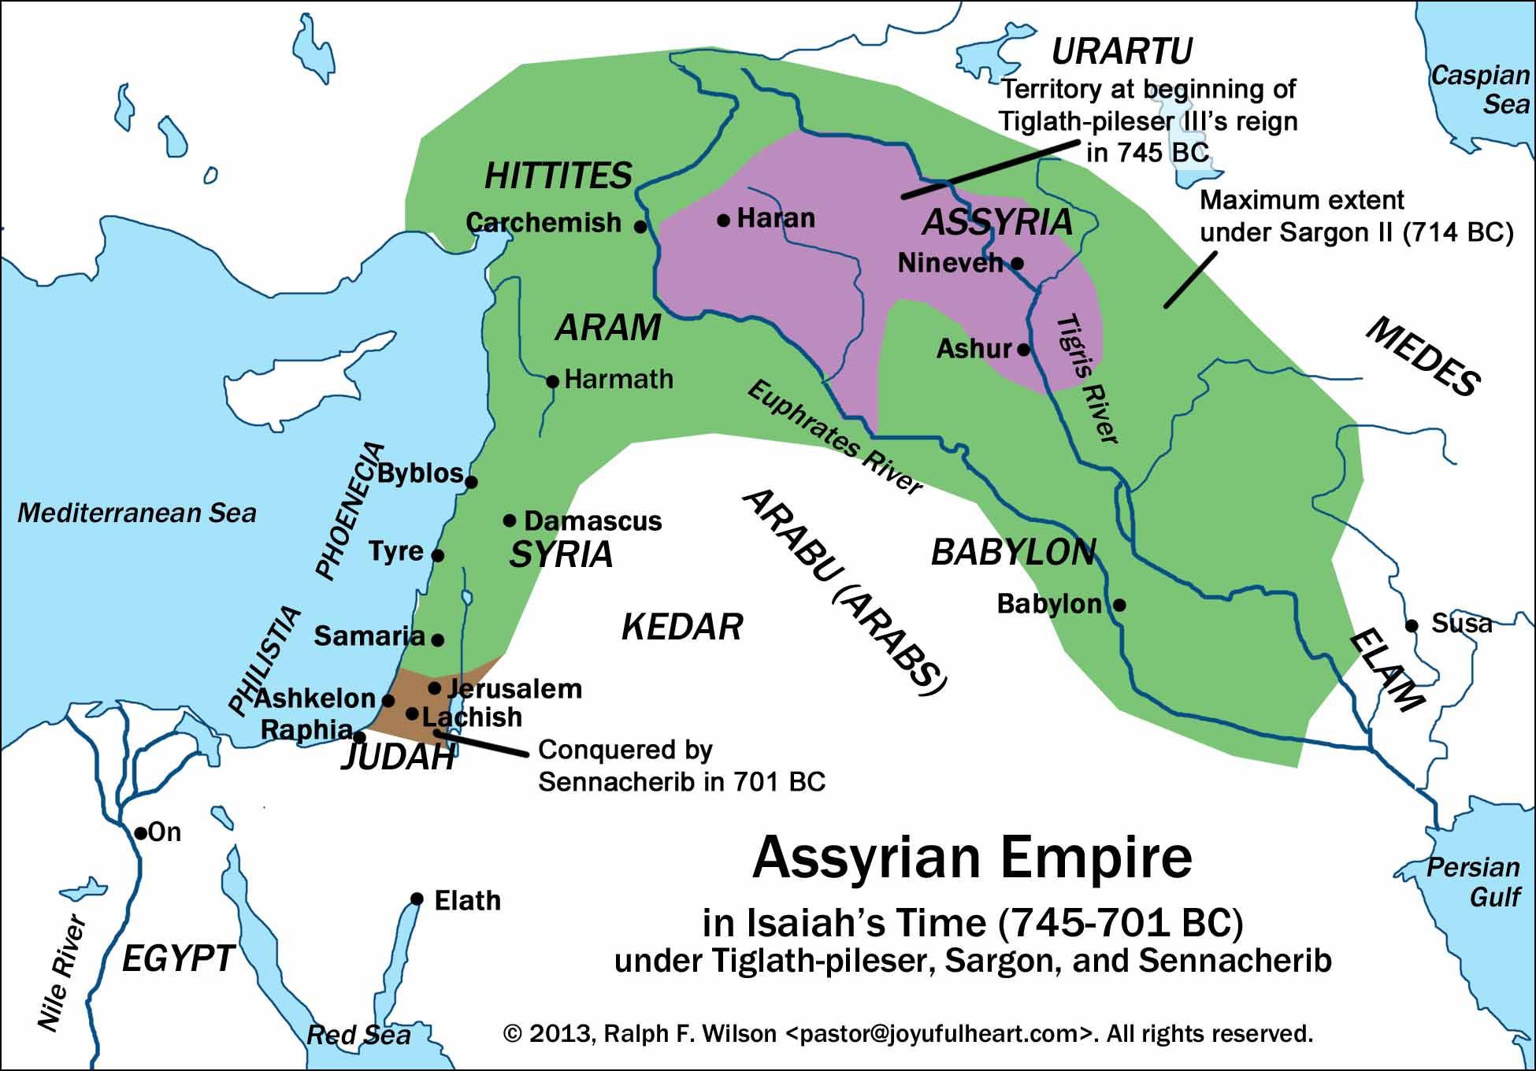
神審判懲罰驕傲亞述 900-612 BC（24～27節）

Slide 26
亞哈斯 (敘利亞以法蓮戰爭 733BC)

Slide 27
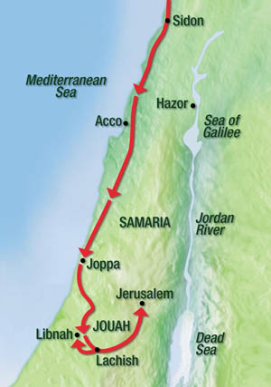
希西家王十四年,亞述王西拿基立攻擊猶大(王下 18:13-19)

Slide 28
希西家王十四年,亞述王西拿基立攻擊猶大(王下 18:13-16, 19:10-12)
王下 18:13 希 西 家 王 十 四 年 、 亞 述 王 西 拿 基 立 上 來 攻 擊 猶 大 的 一 切 堅 固 城 、 將 城 攻 取 。
18:14 猶 大 王 希 西 家 差 人 往 拉 吉 去 、 見 亞 述 王 、 說 、 我 有 罪 了 、 求 你 離 開 我 ． 凡 你 罰 我 的 、 我 必 承 當 。 於 是 亞 述 王 罰 猶 大 王 希 西 家 銀 子 三 百 他 連 得 、 金 子 三 十 他 連 得 。
18:15 希 西 家 就 把 耶 和 華 殿 裡 、 和 王 宮 府 庫 裡 所 有 的 銀 子 、 都 給 了 他 。

Slide 29
18:16 那 時 猶 大 王 希 西 家 將 耶 和 華 殿 門 上 的 金 子 、 和 他 自 己 包 在 柱 上 的 金 子 、 都 刮 下 來 、 給 了 亞 述 王 。
19:10 你 們 對 猶 大 王 希 西 家 如 此 說 、 不 要 聽 你 所 倚 靠 的 神 欺 哄 你 說 、 耶 路 撒 冷 必 不 交 在 亞 述 王 的 手 中 。
19:11 你 總 聽 說 亞 述 諸 王 向 列 國 所 行 的 、 乃 是 盡 行 滅 絕 ． 難 道 你 還 能 得 救 麼 。
19:12 我 列 祖 所 毀 滅 的 、 就 是 歌 散 、 哈 蘭 、 利 色 、 和 屬 提 拉 撒 的 伊 甸 人 、 這 些 國 的 神 何 曾 拯 救 這 些 國 呢 。

Slide 30
神審判懲罰驕傲亞述（24～27節）
賽14:24 萬 軍 之 耶 和 華 起 誓 、 說 、 我 怎 樣 思 想 、 必 照 樣 成 就 ． 我 怎 樣 定 意 、 必 照 樣 成 立 ．
14:25 就 是 在 我 地 上 打 折 亞 述 人 、 在 我 山 上 將 他 踐 踏 ． 他 加 的 軛 、 必 離 開 以 色 列 人 ． 他 加 的 重 擔 、 必 離 開 他 們 的 肩 頭 。
14:26 這 是 向 全 地 所 定 的 旨 意 ． 這 是 向 萬 國 所 伸 出 的 手 。
14:27 萬 軍 之 耶 和 華 既 然 定 意 、 誰 能 廢 棄 呢 ． 他 的 手 已 經 伸 出 、 誰 能 轉 回 呢 。

Slide 31
神審判懲罰驕傲亞述（賽 37: 35～38節）
37:35 因 我 為 自 己 的 緣 故 、 又 為 我 僕 人 大 衛 的 緣 故 、 必 保 護 拯 救 這 城 。
37:36 耶 和 華 的 使 者 出 去 、 在 亞 述 營 中 殺 了 十 八 萬 五 千 人 ． 清 早 有 人 起 來 一 看 、 都 是 死 屍 了 。
37:37 亞 述 王 西 拿 基 立 、 就 拔 營 回 去 、 住 在 尼 尼 微 。
37:38 一 日 在 他 的 神 、 尼 斯 洛 廟 裡 叩 拜 、 他 兒 子 亞 得 米 勒 、 和 沙 利 色 、 用 刀 殺 了 他 、 就 逃 到 亞 拉 臘 地 ． 他 兒 子 以 撒 哈 頓 接 續 他 作 王 。

Slide 32
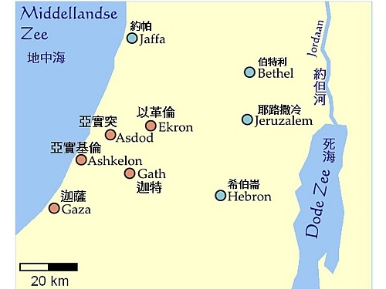
神審判懲罰非利士（賽 28～32節）
14:28 亞 哈 斯 王 崩 的 那 年 、 就 有 以 下 的 默 示 。
14:29 非 利 士 全 地 阿 、 不 要 因 擊 打 你 的 杖 折 斷 就 喜 樂 ． 因 為 從 蛇 的 根 、 必 生 出 毒 蛇 ． 他 所 生 的 、 是 火 焰 的 飛 龍 。

Slide 33
14:30 貧 寒 人 的 長 子 、 必 有 所 食 、 窮 乏 人 必 安 然 躺 臥 ． 我 必 以 飢 荒 治 死 你 的 根 、 你 所 餘 剩 的 人 、 必 被 殺 戮 。
14:31 門 哪 、 應 當 哀 號 ． 城 阿 、 應 當 呼 喊 ． 非 利 士 全 地 阿 、 你 都 消 化 了 ． 因 為 有 煙 從 北 方 出 來 、 他 行 伍 中 並 無 亂 隊 的 。
14:32 可 怎 樣 回 答 外 邦 的 使 者 呢 ． 〔 外 邦 指 非 利 士 〕 必 說 、 耶 和 華 建 立 了 錫 安 、 他 百 姓 中 的 困 苦 人 、 必 投 奔 在 其 中 。

Slide 34
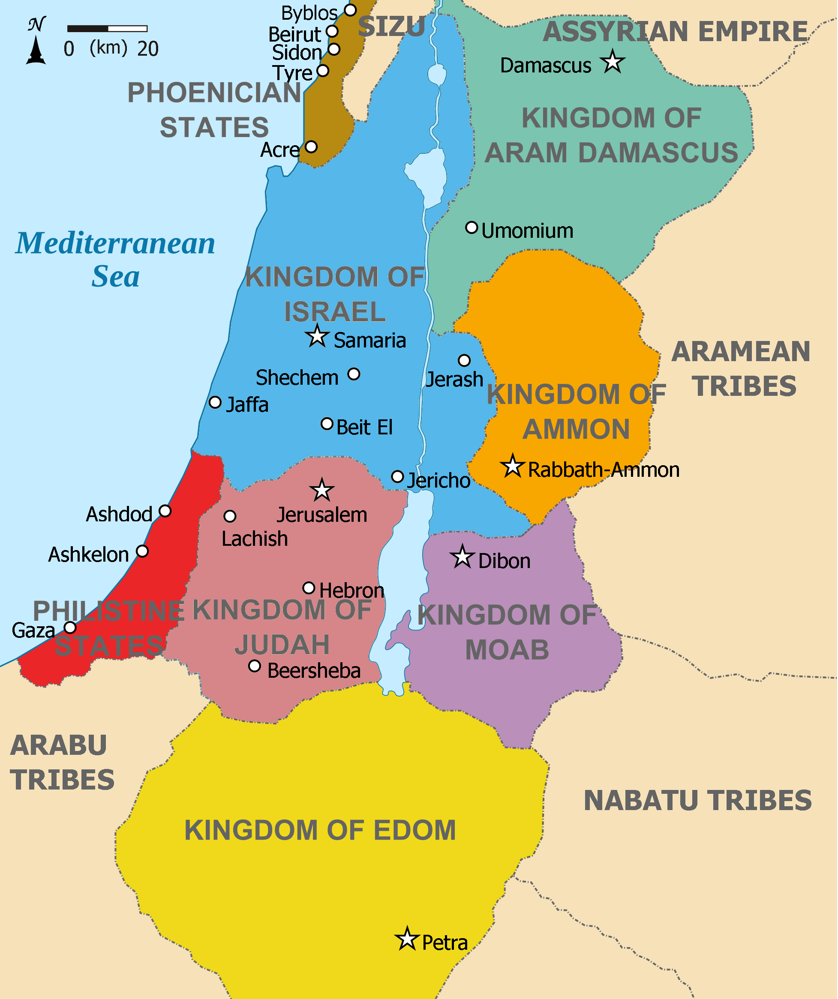
賽十五章
15:1〜16:14 預示摩押必遭覆亡

Slide 35
路 得 記 Ruth
路 1:16 路 得 說 、 不 要 催 我 回 去 不 跟 隨 你 、 你 往 那 裡 去 、 我 也 往 那 裡 去 ． 你 在 哪 裡 住 宿 、 我 也 在 那 裡 住 宿 ． 你 的 國 就 是 我 的 國 、 你 的 神 就 是 我 的 神 ．
1:17 你 在 那 裡 死 、 我 也 在 那 裡 死 、 也 葬 在 那 裡 ． 除 非 死 能 使 你 我 相 離 、 不 然 、 願 耶 和 華 重 重 地 降 罰 與 我 。

Slide 36
賽十五章
引言：摩押荒廢歸於無有（1節)
15:1 論 摩 押 的 默 示 。 一 夜 之 間 、 摩 押 的 亞 珥 、 變 為 荒 廢 、 歸 於 無 有 ． 一 夜 之 間 、 摩 押 的 基 珥 、 變 為 荒 廢 、 歸 於 無 有 ．
遍地哀哭（2～4節）
15:2 他 們 上 巴 益 、 又 往 底 本 、 到 高 處 去 哭 泣 ． 摩 押 人 因 尼 波 和 米 底 巴 哀 號 、 各 人 頭 上 光 禿 、 鬍 鬚 剃 淨 。
15:3 他 們 在 街 市 上 都 腰 束 麻 布 、 在 房 頂 上 和 寬 闊 處 、 俱 各 哀 號 、 眼 淚 汪 汪 。

Slide 37
15:4 希 實 本 和 以 利 亞 利 悲 哀 的 聲 音 、 達 到 雅 雜 ． 所 以 摩 押 帶 兵 器 的 高 聲 喊 嚷 ． 人 心 戰 兢 。
驚恐逃難（5～9節）
15:5 我 心 為 摩 押 悲 哀 ． 他 的 貴 冑 、 〔 或 作 逃 民 〕 逃 到 瑣 珥 、 到 伊 基 拉 、 施 利 施 亞 ． 他 們 上 魯 希 坡 隨 走 隨 哭 ． 在 何 羅 念 的 路 上 、 因 毀 滅 舉 起 哀 聲 。
15:6 因 為 寧 林 的 水 成 為 乾 涸 ． 青 草 枯 乾 、 嫩 草 滅 沒 、 青 綠 之 物 、 一 無 所 有 。

Slide 38
15:7 因 此 、 摩 押 人 所 得 的 財 物 、 和 所 積 蓄 的 、 都 要 運 過 柳 樹 河 。
15:8 哀 聲 遍 聞 摩 押 的 四 境 ． 哀 號 的 聲 音 、 達 到 以 基 蓮 ． 哀 號 的 聲 音 、 達 到 比 珥 以 琳 。
15:9 底 們 的 水 充 滿 了 血 ． 我 還 要 加 增 底 們 的 災 難 、 叫 獅 子 來 追 上 摩 押 逃 脫 的 民 、 和 那 地 上 所 餘 剩 的 人 。

Slide 39
賽十六章
勸喻摩押歸向真神（1～5節）
16:1 你 們 當 將 羊 羔 奉 給 那 地 掌 權 的 、 從 西 拉 往 曠 野 、 送 到 錫 安 城 的 山 。 16:2 摩 押 的 居 民 、 在 亞 嫩 渡 口 、 必 像 遊 飛 的 鳥 、 如 拆 窩 的 雛 。16:3 求 你 獻 謀 略 、 行 公 平 、 使 你 的 影 子 在 午 間 如 黑 夜 、 隱 藏 被 趕 散 的 人 ． 不 可 顯 露 逃 民 。
16:4 求 你 容 我 這 被 趕 散 的 人 和 你 同 居 ． 至 於 摩 押 、 求 你 作 他 的 隱 密 處 、 脫 離 滅 命 者 的 面 。 勒 索 人 的 歸 於 無 有 、 毀 滅 的 事 止 息 了 、 欺 壓 人 的 從 國 中 除 滅 了 。

Slide 40
賽十六章
16:5 必 有 寶 座 因 慈 愛 堅 立 ． 必 有 一 位 誠 誠 實 實 坐 在 其 上 、 在 大 衛 帳 幕 中 施 行 審 判 、 尋 求 公 平 、 速 行 公 義 。
摩押因驕傲必敗落（6～12節）
16:6 我 們 聽 說 摩 押 人 驕 傲 、 是 極 其 驕 傲 、 聽 說 他 狂 妄 、 驕 傲 、 忿 怒 、 他 誇 大 的 話 、 是 虛 空 的 。
16:7 因 此 、 摩 押 人 必 為 摩 押 哀 號 ． 人 人 都 要 哀 號 ． 你 們 摩 押 人 要 為 吉 珥 哈 列 設 的 葡 萄 餅 哀 歎 、 極 其 憂 傷 。

Slide 41
賽十六章
16:8 因 為 希 實 本 的 田 地 、 和 西 比 瑪 的 葡 萄 樹 、 都 衰 殘 了 ． 列 國 的 君 主 折 斷 其 上 美 好 的 枝 子 ． 這 枝 子 長 到 雅 謝 延 到 曠 野 ． 嫩 枝 向 外 探 出 、 直 探 過 鹽 海 。
16:9 因 此 、 我 要 為 西 比 瑪 的 葡 萄 樹 哀 哭 、 與 雅 謝 人 哀 哭 一 樣 ． 希 實 本 、 以 利 亞 利 阿 、 我 要 以 眼 淚 澆 灌 你 ． 因 為 有 交 戰 吶 喊 的 聲 音 、 臨 到 你 夏 天 的 果 子 、 並 你 收 割 的 莊 稼 。
16:10 從 肥 美 的 田 中 、 奪 去 了 歡 喜 快 樂 ． 在 葡 萄 園 裡 、 必 無 歌 唱 、 也 無 歡 呼 的 聲 音 ． 踹 酒 的 在 酒 醡 中 不 得 踹 出 酒 來 ． 我 使 他 歡 呼 的 聲 音 止 息 。

Slide 42
賽十六章
16:11 因 此 、 我 心 腹 為 摩 押 哀 鳴 如 琴 ． 我 心 腸 為 吉 珥 哈 列 設 、 也 是 如 此 。
16:12 摩 押 人 朝 見 的 時 候 、 在 高 處 疲 乏 、 又 到 他 聖 所 祈 禱 、 也 不 蒙 應 允 。
警戒神諭必快應驗（13～14節)
16:13 這 是 耶 和 華 從 前 論 摩 押 的 話 。
16:14 但 現 在 耶 和 華 說 、 三 年 之 內 、 照 雇 工 的 年 數 、 摩 押 的 榮 耀 、 與 他 的 群 眾 、 必 被 藐 視 、 餘 剩 的 人 、 甚 少 無 幾 。

Slide 43
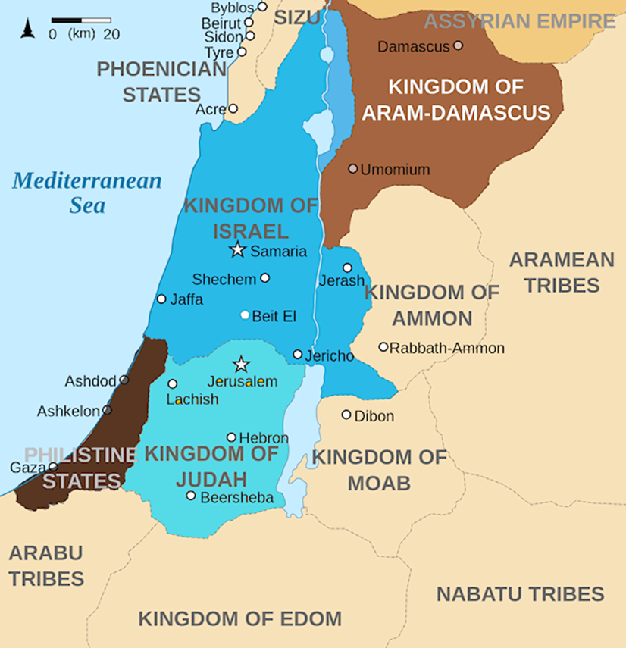
賽第十七章:大馬士革必被廢棄

Slide 44
賽第十七章:大馬士革必被廢棄
利汛 比加二王聯盟被棄（1～11節）
大馬士革已被棄（1～3節）
17:1 論 大 馬 色 的 默 示 。 看 哪 、 大 馬 色 已 被 廢 棄 、 不 再 為 城 、 必 變 作 亂 堆 。
17:2 亞 羅 珥 的 城 邑 、 已 被 撇 棄 ． 必 成 為 牧 羊 之 處 、 羊 在 那 裡 躺 臥 、 無 人 驚 嚇 。
17:3 以 法 蓮 不 再 有 保 障 、 大 馬 色 不 再 有 國 權 、 亞 蘭 所 剩 下 的 、 必 像 以 色 列 人 的 榮 耀 消 滅 一 樣 ． 這 是 萬 軍 之 耶 和 華 說 的 。

Slide 45
雅各受禍必悔改（4～9節）
17:4 到 那 日 雅 各 的 榮 耀 、 必 至 枵 薄 、 他 肥 胖 的 身 體 、 必 漸 瘦 弱 。
17:5 就 必 像 收 割 的 人 、 收 斂 禾 稼 、 用 手 割 取 穗 子 ． 又 像 人 在 利 乏 音 谷 拾 取 遺 落 的 穗 子 。
17:6 其 間 所 剩 下 的 不 多 、 好 像 人 打 橄 欖 樹 、 在 儘 上 的 枝 梢 上 、 只 剩 兩 三 個 果 子 、 在 多 果 樹 的 旁 枝 上 、 只 剩 四 五 個 果 子 ． 這 是 耶 和 華 以 色 列 的 神 說 的 。

Slide 46
雅各受禍必悔改（4～9節）
17:7 當 那 日 人 必 仰 望 造 他 們 的 主 、 眼 目 重 看 以 色 列 的 聖 者 。
17:8 他 們 必 不 仰 望 祭 壇 、 就 是 自 己 手 所 築 的 、 也 不 重 看 自 己 指 頭 所 作 的 、 無 論 是 木 偶 、 是 日 像 。
17:9 在 那 日 他 們 的 堅 固 城 、 必 像 樹 林 中 和 山 頂 上 所 撇 棄 的 地 方 、 就 是 從 前 在 以 色 列 人 面 前 被 人 撇 棄 的 ． 這 樣 、 地 就 荒 涼 了 。

Slide 47
背棄神者必喪亡（10～11節）
17:10 因 你 忘 記 救 你 的 神 、 不 記 念 你 能 力 的 磐 石 ． 所 以 你 栽 上 佳 美 的 樹 秧 子 、 插 上 異 樣 的 栽 子 。
17:11 栽 種 的 日 子 、 你 周 圍 圈 上 籬 笆 、 又 到 早 晨 使 你 所 種 的 開 花 ． 但 在 愁 苦 極 其 傷 痛 的 日 子 、 所 收 割 的 、 都 飛 去 了 。

Slide 48
神追討列邦眾敵（12～14節）
17:12 唉 、 多 民 鬨 嚷 、 好 像 海 浪 匉 訇 ． 列 邦 奔 騰 、 好 像 猛 水 滔 滔 ．
17:13 列 邦 奔 騰 、 好 像 多 水 滔 滔 ． 但 神 斥 責 他 們 、 他 們 就 遠 遠 逃 避 、 又 被 追 趕 、 如 同 山 上 的 風 前 糠 、 又 如 暴 風 前 的 旋 風 土 ．
17:14 到 晚 上 有 驚 嚇 、 未 到 早 晨 、 他 們 就 沒 有 了 ． 這 是 擄 掠 我 們 之 人 所 得 的 分 、 是 搶 奪 我 們 之 人 的 報 應 。

Slide 49
賽第十八章:宣示古實-神乃全能
古實之民要看要聽（1～3節）
18:1 唉 、 古 實 河 外 翅 膀 刷 刷 響 聲 之 地 、
18:2 差 遣 使 者 在 水 面 上 、 坐 蒲 草 船 過 海 ． 先 知 說 、 你 們 快 行 的 使 者 、 要 到 高 大 光 滑 的 民 那 裡 去 ． 自 從 開 國 以 來 那 民 極 其 可 畏 、 是 分 地 界 踐 踏 人 的 、 他 們 的 地 有 江 河 分 開 。
18:3 世 上 一 切 的 居 民 、 和 地 上 所 住 的 人 哪 、 山 上 豎 立 大 旗 的 時 候 、 你 們 要 看 ． 吹 角 的 時 候 、 你 們 要 聽 。

Slide 50
萬民必奉禮耶和華（4～7節）
18:4 耶 和 華 對 我 這 樣 說 、 我 要 安 靜 、 在 我 的 居 所 觀 看 、 如 同 日 光 中 的 清 熱 、 又 如 露 水 的 雲 霧 在 收 割 的 熱 天 。18:5 收 割 之 先 、 花 開 已 謝 、 花 也 成 了 將 熟 的 葡 萄 、 他 必 用 鐮 刀 削 去 嫩 枝 、 又 砍 掉 蔓 延 的 枝 條 。
18:6 都 要 撇 給 山 間 的 鷙 鳥 、 和 地 上 的 野 獸 ． 夏 天 鷙 鳥 要 宿 在 其 上 、 冬 天 野 獸 都 臥 在 其 中 。18:7 到 那 時 這 高 大 光 滑 的 民 、 就 是 從 開 國 以 來 極 其 可 畏 、 分 地 界 踐 踏 人 的 、 他 們 的 地 有 江 河 分 開 、 他 們 必 將 禮 物 奉 給 萬 軍 之 耶 和 華 、 就 是 奉 到 錫 安 山 、 耶 和 華 安 置 他 名 的 地 方 。

Slide 51
賽第十九章: 審判埃及的神諭

Slide 52
賽第十九章: 審判埃及的神諭
神審判埃及（1～15節）
埃及同族互相爭鬥（1～4節）
19:1 論 埃 及 的 默 示 。 看 哪 、 耶 和 華 乘 駕 快 雲 、 臨 到 埃 及 ． 埃 及 的 偶 像 在 他 面 前 戰 兢 ． 埃 及 人 的 心 在 裡 面 消 化 。
19:2 我 必 激 動 埃 及 人 攻 擊 埃 及 人 、 弟 兄 攻 擊 弟 兄 、 鄰 舍 攻 擊 鄰 舍 、 這 城 攻 擊 那 城 、 這 國 攻 擊 那 國 。
19:3 埃 及 人 的 心 神 、 必 在 裡 面 耗 盡 ． 我 必 敗 壞 他 們 的 謀 略 ． 他 們 必 求 問 偶 像 、 和 念 咒 的 、 交 鬼 的 、 行 巫 術 的 。

Slide 53
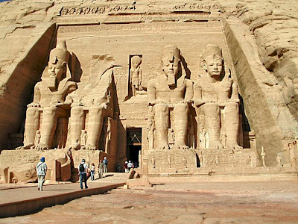

Slide 54
19:4 我 必 將 埃 及 人 交 在 殘 忍 主 的 手 中 ． 強 暴 王 必 轄 制 他 們 ． 這 是 主 萬 軍 之 耶 和 華 說 的 。
尼羅禍害埃及毀壞（5～10節）
19:5 海 中 的 水 必 絕 盡 、 河 也 消 沒 乾 涸 。
19:6 江 河 要 變 臭 ． 埃 及 的 河 水 、 都 必 減 少 枯 乾 ． 葦 子 和 蘆 荻 、 都 必 衰 殘 。
19:7 靠 尼 羅 河 旁 的 草 田 、 並 沿 尼 羅 河 所 種 的 田 、 都 必 枯 乾 、 莊 稼 被 風 吹 去 、 歸 於 無 有 。

Slide 55
19:8 打 魚 的 必 哀 哭 、 在 尼 羅 河 一 切 釣 魚 的 必 悲 傷 、 在 水 上 撒 網 的 、 必 都 衰 弱 。
19:9 用 梳 好 的 麻 造 物 的 、 和 織 白 布 的 、 都 必 羞 愧 。
19:10 國 柱 必 被 打 碎 、 所 有 傭 工 的 、 心 必 愁 煩 。
埃及的驕傲使她走錯路（11～15 節）
19:11 瑣 安 的 首 領 、 極 其 愚 昧 、 法 老 大 有 智 慧 的 謀 士 、 所 籌 劃 的 、 成 為 愚 謀 ． 你 們 怎 敢 對 法 老 說 、 我 是 智 慧 人 的 子 孫 、 我 是 古 王 的 後 裔 。19:12 你 的 智 慧 人 在 哪 裡 呢 ． 萬 軍 之 耶 和 華 向 埃 及 所 定 的 旨 意 、 他 們 可 以 知 道 、 可 以 告 訴 你 罷 。

Slide 56
19:13 瑣 安 的 首 領 、 都 變 為 愚 昧 、 挪 弗 的 首 領 、 都 受 了 迷 惑 ． 當 埃 及 支 派 房 角 石 的 使 埃 及 人 走 錯 了 路 。
19:14 耶 和 華 使 乖 謬 的 靈 、 攙 入 埃 及 中 間 ． 首 領 使 埃 及 一 切 所 作 的 都 有 差 錯 、 好 像 醉 酒 之 人 嘔 吐 的 時 候 、 東 倒 西 歪 一 樣 。
19:15 埃 及 中 、 無 論 是 頭 與 尾 、 棕 枝 與 蘆 葦 、 所 作 之 工 、 都 不 成 就 。

Slide 57
神管教和醫治埃及（16～17 節）
19:16 到 那 日 、 埃 及 人 必 像 婦 人 一 樣 ． 他 們 必 因 萬 軍 之 耶 和 華 在 埃 及 以 上 所 掄 的 手 、 戰 兢 懼 怕 。
19:17 猶 大 地 必 使 埃 及 驚 恐 ． 向 誰 提 起 猶 大 地 、 誰 就 懼 怕 ． 這 是 因 萬 軍 之 耶 和 華 向 埃 及 所 定 的 旨 意 。

Slide 58
埃及向神哀求拯救, 回轉見證神（18～22 節）
19:18 當 那 日 埃 及 地 必 有 五 城 的 人 說 迦 南 的 方 言 、 又 指 著 萬 軍 之 耶 和 華 起 誓 ． 有 一 城 、 必 稱 為 滅 亡 城 。
19:19 當 那 日 、 在 埃 及 地 中 必 有 為 耶 和 華 築 的 一 座 壇 ． 在 埃 及 的 邊 界 上 、 必 有 為 耶 和 華 立 的 一 根 柱 。
19:20 這 都 要 在 埃 及 地 為 萬 軍 之 耶 和 華 作 記 號 和 證 據 ． 埃 及 人 因 為 受 人 的 欺 壓 哀 求 耶 和 華 、 他 就 差 遣 一 位 救 主 、 作 護 衛 者 、 拯 救 他 們 。

Slide 59
19:21 耶 和 華 必 被 埃 及 人 所 認 識 ． 在 那 日 埃 及 人 必 認 識 耶 和 華 、 也 要 獻 祭 物 和 供 物 敬 拜 他 、 並 向 耶 和 華 許 願 還 願 。
19:22 耶 和 華 必 擊 打 埃 及 、 又 擊 打 、 又 醫 治 、 埃 及 人 就 歸 向 耶 和 華 ． 他 必 應 允 他 們 的 禱 告 、 醫 治 他 們 。

Slide 60
以色列，亞述和埃及都回轉敬拜神（23～25 節）
19:23 當 那 日 必 有 從 埃 及 通 亞 述 去 的 大 道 ． 亞 述 人 要 進 入 埃 及 、 埃 及 人 也 進 入 亞 述 ． 埃 及 人 要 與 亞 述 人 一 同 敬 拜 耶 和 華 。
19:24 當 那 日 、 以 色 列 必 與 埃 及 、 亞 述 三 國 一 律 、 使 地 上 的 人 得 福 ．
19:25 因 為 萬 軍 之 耶 和 華 賜 福 給 他 們 、 說 、 埃 及 我 的 百 姓 、 亞 述 我 手 的 工 作 、 以 色 列 我 的 產 業 、 都 有 福 了 。

Slide 61
賽第二十章: 埃及與古實被擄
撒爾根攻打亞實突（1節）
20:1 亞 述 王 撒 珥 根 打 發 他 珥 探 到 亞 實 突 的 那 年 、 他 珥 探 就 攻 打 亞 實 突 、 將 城 攻 取 ．
先知奉命露身赤腳（2～3節）
20:2 那 時 耶 和 華 曉 諭 亞 摩 斯 的 兒 子 以 賽 亞 說 、 你 去 解 掉 你 腰 間 的 麻 布 、 脫 下 你 腳 上 的 鞋 ． 以 賽 亞 就 這 樣 作 、 露 身 赤 腳 行 走 。
20:3 耶 和 華 說 、 我 僕 人 以 賽 亞 怎 樣 露 身 赤 腳 行 走 三 年 、 作 為 關 乎 埃 及 、 和 古 實 的 預 兆 奇 蹟 ．

Slide 62
古實埃及照樣蒙羞（4～5節)
20:4 照 樣 、 亞 述 王 也 必 擄 去 埃 及 人 、 掠 去 古 實 人 、 無 論 老 少 、 都 露 身 赤 腳 、 現 出 下 體 、 使 埃 及 蒙 羞 。
20:5 以 色 列 人 必 因 所 仰 望 的 古 實 、 所 誇 耀 的 埃 及 、 驚 惶 羞 愧 。
素來所靠不過如此（6節）
20:6 那 時 這 沿 海 一 帶 的 居 民 必 說 、 看 哪 、 我 們 素 所 仰 望 的 、 就 是 我 們 為 脫 離 亞 述 王 逃 往 求 救 的 、 不 過 是 如 此 ． 我 們 怎 能 逃 脫 呢 。

Slide 63
賽第二十一章:審判巴比倫及其盟國以東,阿拉伯
審判巴比倫 （1～10節)
海旁曠野慘狀和宴樂（1～5節）
21:1 論 海 旁 曠 野 的 默 示 。 有 仇 敵 從 曠 野 、 從 可 怕 之 地 而 來 、 好 像 南 方 的 旋 風 、 猛 然 掃 過 。
21:2 令 人 悽 慘 的 異 象 已 、 默 示 於 我 ． 詭 詐 的 行 詭 詐 、 毀 滅 的 行 毀 滅 。 以 攔 哪 、 你 要 上 去 ． 瑪 代 阿 、 你 要 圍 困 ． 主 說 、 我 使 一 切 歎 息 止 住 。

Slide 64
21:3 所 以 我 滿 腰 疼 痛 ． 痛 苦 將 我 抓 住 、 好 像 產 難 的 婦 人 一 樣 ． 我 疼 痛 甚 至 不 能 聽 ． 我 驚 惶 甚 至 不 能 看 。
21:4 我 心 慌 張 、 驚 恐 威 嚇 我 、 我 所 羨 慕 的 黃 昏 、 變 為 我 的 戰 兢 。
21:5 他 們 擺 設 筵 席 、 派 人 守 望 、 又 喫 又 喝 ． 首 領 阿 、 你 們 起 來 、 用 油 抹 盾 牌 。

Slide 65
守望者報巴比倫傾倒（6～10節）
21:6 主 對 我 如 此 說 、 你 去 設 立 守 望 的 、 使 他 將 所 看 見 的 述 說 。
21:7 他 看 見 軍 隊 、 就 是 騎 馬 的 一 對 一 對 地 來 、 又 看 見 驢 隊 、 駱 駝 隊 、 就 要 側 耳 細 聽 。
21:8 他 像 獅 子 吼 叫 、 說 、 主 阿 、 我 白 日 常 站 在 望 樓 上 、 整 夜 立 在 我 守 望 所 ．
21:9 看 哪 、 有 一 隊 軍 兵 騎 著 馬 、 一 對 一 對 地 來 。 他 就 說 、 巴 比 倫 傾 倒 了 ． 傾 倒 了 、 他 一 切 雕 刻 的 神 像 、 都 打 碎 於 地 。

Slide 66
21:10 我 被 打 的 禾 稼 、 我 場 上 的 穀 阿 、 我 從 萬 軍 之 耶 和 華 以 色 列 的 神 那 裡 所 聽 見 的 、 都 告 訴 你 們 了 。
審判度瑪見黑夜（11～12節）
21:11 論 度 瑪 的 默 示 。 有 人 聲 從 西 珥 呼 問 我 、 說 、 守 望 的 阿 、 夜 裡 如 何 ． 守 望 的 阿 、 夜 裡 如 何 。
21:12 守 望 的 說 、 早 晨 將 到 、 黑 夜 也 來 ． 你 們 若 要 問 、 就 可 以 問 、 可 以 回 頭 再 來 。

Slide 67
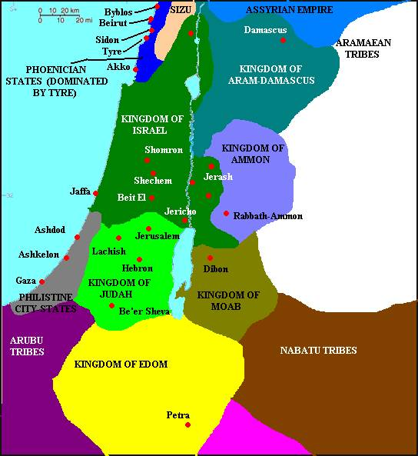
審判阿拉伯榮耀必歸無有（13～17節）
21:13 論 亞 拉 伯 的 默 示 。 底 但 結 伴 的 客 旅 阿 、 你 們 必 在 亞 拉 伯 的 樹 林 中 住 宿 。
21:14 提 瑪 地 的 居 民 拿 水 來 、 送 給 口 渴 的 、 拿 餅 來 迎 接 逃 避 的 。
21:15 因 為 他 們 逃 避 刀 劍 、 和 出 了 鞘 的 刀 、 並 上 了 弦 的 弓 、 與 刀 兵 的 重 災 。

Slide 68
審判阿拉伯榮耀必歸無有（13～17節）
21:16 主 對 我 這 樣 說 、 一 年 之 內 、 照 雇 工 的 年 數 、 基 達 的 一 切 榮 耀 必 歸 於 無 有 ．
21:17 弓 箭 手 所 餘 剩 的 、 就 是 基 達 人 的 勇 士 、 必 然 稀 少 ． 因 為 這 是 耶 和 華 以 色 列 的 神 說 的 。

Slide 69
賽第二十二章: 哀耶路撒冷將毀滅
異象谷無異象放肆蒙羞（1～14節）
驕傲人無異象狂歡（1～4節）
22:1 論 異 象 谷 的 默 示 。 有 甚 麼 事 使 你 這 滿 城 的 人 都 上 房 頂 呢 ．
22:2 你 這 滿 處 吶 喊 、 大 有 喧 嘩 的 城 、 歡 樂 的 邑 阿 、 你 中 間 被 殺 的 、 並 不 是 被 刀 殺 、 也 不 是 因 打 仗 死 亡 。

Slide 70
22:3 你 所 有 的 官 長 一 同 逃 跑 、 都 為 弓 箭 手 所 捆 綁 ． 你 中 間 一 切 被 找 到 的 都 一 同 被 捆 綁 ． 他 們 本 是 逃 往 遠 方 的 。
22:4 所 以 我 說 、 你 們 轉 眼 不 看 我 、 我 要 痛 哭 ． 不 要 因 我 眾 民 〔 原 文 作 民 女 〕 的 毀 滅 、 就 竭 力 安 慰 我 。
耶路撒冷臨難無助（5～8節）
22:5 因 為 主 萬 軍 之 耶 和 華 使 異 象 谷 有 潰 亂 、 踐 踏 、 煩 擾 的 日 子 ． 城 被 攻 破 、 哀 聲 達 到 山 間 。
22:6 以 攔 帶 著 箭 袋 、 還 有 坐 戰 車 的 和 馬 兵 、 吉 珥 揭 開 盾 牌 。

Slide 71
22:7 你 嘉 美 的 谷 遍 滿 戰 車 、 也 有 馬 兵 在 城 門 前 排 列 。
22:8 他 去 掉 猶 大 的 遮 蓋 ． 那 日 、 你 就 仰 望 林 庫 內 的 軍 器 。
領袖靠自己惹神怒（9～14節)
22:9 你 們 看 見 大 衛 城 的 破 口 很 多 、 便 聚 積 下 池 的 水 。
22:10 又 數 點 耶 路 撒 冷 的 房 屋 、 將 房 屋 拆 毀 、 修 補 城 牆 ．

Slide 72
22:11 又 在 兩 道 城 牆 中 間 挖 一 個 聚 水 池 、 可 盛 舊 池 的 水 ． 卻 不 仰 望 作 這 事 的 主 、 也 不 顧 念 從 古 定 這 事 的 。
22:12 當 那 日 主 萬 軍 之 耶 和 華 叫 人 哭 泣 哀 號 、 頭 上 光 禿 、 身 披 麻 布 。
22:13 誰 知 、 人 倒 歡 喜 快 樂 、 宰 牛 殺 羊 、 喫 肉 喝 酒 、 說 、 我 們 喫 喝 罷 。 因 為 明 天 要 死 了 。
22:14 萬 軍 之 耶 和 華 親 自 默 示 我 、 說 、 這 罪 孽 直 到 你 們 死 、 斷 不 得 赦 免 ． 這 是 主 萬 軍 之 耶 和 華 說 的 。

Slide 73
猶大領袖不悔改被毀滅（15～25節）
22:15 主 萬 軍 之 耶 和 華 這 樣 說 、 你 去 見 掌 銀 庫 的 、 就 是 家 宰 舍 伯 那 、 對 他 說 、
舍伯那驕傲被黜（16～19節）
22:16 你 在 這 裡 作 甚 麼 呢 ． 有 甚 麼 人 竟 在 這 裡 鑿 墳 墓 、 就 是 在 高 處 為 自 己 鑿 墳 墓 、 在 磐 石 中 為 自 己 鑿 出 安 身 之 所 。
22:17 看 哪 、 耶 和 華 必 像 大 有 力 的 人 、 將 你 緊 緊 纏 裹 、 竭 力 拋 去 。
22:18 他 必 將 你 滾 成 一 團 、 拋 在 寬 闊 之 地 、 好 像 拋 球 一 樣 ． 你 這 主 人 家 的 羞 辱 、 必 在 那 裡 坐 你 榮 耀 的 車 、 也 必 在 那 裡 死 亡 。

Slide 74
22:18 他 必 將 你 滾 成 一 團 、 拋 在 寬 闊 之 地 、 好 像 拋 球 一 樣 ． 你 這 主 人 家 的 羞 辱 、 必 在 那 裡 坐 你 榮 耀 的 車 、 也 必 在 那 裡 死 亡 。
22:19 我 必 趕 逐 你 離 開 官 職 ． 你 必 從 你 的 原 位 撤 下 。
以利亞敬榮任受戒（20～25節）
22:20 到 那 日 我 必 召 我 僕 人 希 勒 家 的 兒 子 以 利 亞 敬 來 ．
22:21 將 你 的 外 袍 給 他 穿 上 、 將 你 的 腰 帶 給 他 繫 緊 、 將 你 的 政 權 交 在 他 手 中 ． 他 必 作 耶 路 撒 冷 居 民 和 猶 大 家 的 父 。

Slide 75
22:22 我 必 將 大 衛 家 的 鑰 匙 放 在 他 肩 頭 上 ． 他 開 、 無 人 能 關 ． 他 關 、 無 人 能 開 。
22:23 我 必 將 他 安 穩 、 像 釘 子 釘 在 堅 固 處 ． 他 必 作 為 他 父 家 榮 耀 的 寶 座 。
22:24 他 父 家 所 有 的 榮 耀 、 連 兒 女 帶 子 孫 、 都 掛 在 他 身 上 、 好 像 一 切 小 器 皿 、 從 杯 子 到 酒 瓶 掛 上 一 樣 。
22:25 萬 軍 之 耶 和 華 說 、 當 那 日 釘 在 堅 固 處 的 釘 子 必 壓 斜 、 被 砍 斷 落 地 ． 掛 在 其 上 的 重 擔 必 被 剪 斷 ． 因 為 這 是 耶 和 華 說 的 。

Slide 76
賽第二十三章: 推羅荒廢被神拯救
推羅荒廢哀歌（1～14節)
哀歌遠傳到地級（1～7節)
23:1 論 推 羅 的 默 示 。 他 施 的 船 隻 、 都 要 哀 號 ． 因 為 推 羅 變 為 荒 場 、 甚 至 沒 有 房 屋 、 沒 有 可 進 之 路 ． 這 消 息 是 從 基 提 地 得 來 的 。
23:2 沿 海 的 居 民 、 就 是 素 來 靠 航 海 西 頓 的 商 家 得 豐 盛 的 、 你 們 當 靜 默 無 言 。

Slide 77
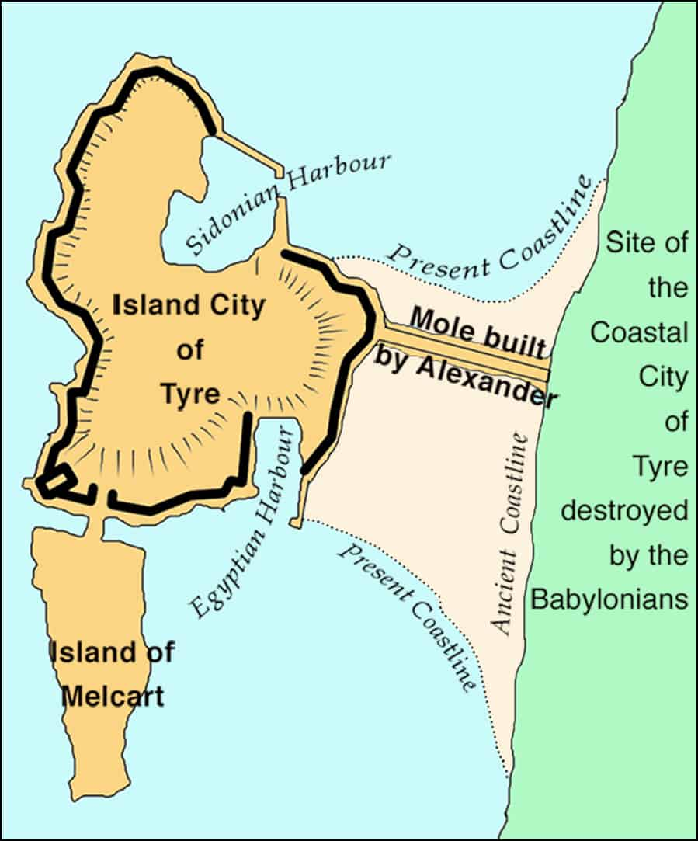
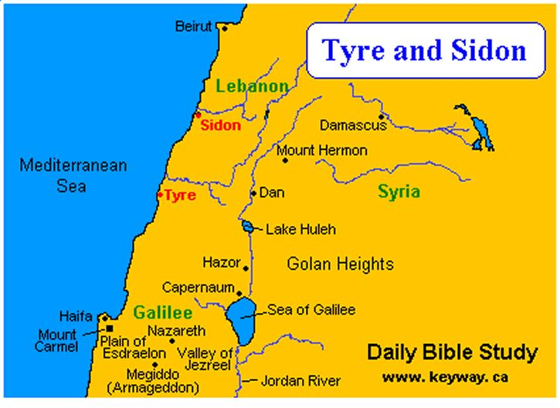

Slide 78
23:3 在 大 水 之 上 、 西 曷 的 糧 食 、 尼 羅 河 的 莊 稼 、 是 推 羅 的 進 項 ． 他 作 列 國 的 大 碼 頭 。
23:4 西 頓 哪 、 你 當 慚 愧 ． 因 為 大 海 說 、 就 是 海 中 的 保 障 說 、 我 沒 有 劬 勞 、 也 沒 有 生 產 、 沒 有 養 育 男 子 、 也 沒 有 撫 養 童 女 。
23:5 這 風 聲 傳 到 埃 及 、 埃 及 人 為 推 羅 的 風 聲 、 極 其 疼 痛 。
23:6 推 羅 人 哪 、 你 們 當 過 到 他 施 去 ． 沿 海 的 居 民 哪 、 你 們 都 當 哀 號 ．
23:7 這 是 你 們 歡 樂 的 城 、 從 上 古 而 有 的 麼 ． 其 中 的 居 民 、 往 遠 方 寄 居 。

Slide 79
推羅因高傲荒廢（8～14節)
23:8 推 羅 本 是 賜 冠 冕 的 ． 他 的 商 家 是 王 子 、 他 的 買 賣 人 、 是 世 上 的 尊 貴 人 ． 遭 遇 如 此 、 是 誰 定 的 呢 ．
23:9 是 萬 軍 之 耶 和 華 所 定 的 、 為 要 污 辱 一 切 高 傲 的 榮 耀 、 使 地 上 一 切 的 尊 貴 人 被 藐 視 。
23:10 他 施 的 民 哪 、 〔 民 原 文 作 女 〕 可 以 流 行 你 的 地 、 好 像 尼 羅 河 、 不 再 有 腰 帶 拘 緊 你 。
23:11 耶 和 華 已 經 向 海 伸 手 、 震 動 列 國 ． 至 於 迦 南 、 他 已 經 吩 咐 拆 毀 其 中 的 保 障 。

Slide 80
23:12 他 又 說 、 受 欺 壓 西 頓 的 居 民 哪 、 〔 居 民 原 文 作 處 女 〕 你 必 不 得 再 歡 樂 ． 起 來 、 過 到 基 提 去 ． 就 是 在 那 裡 、 也 不 得 安 歇 。
23:13 看 哪 、 迦 勒 底 人 之 地 向 來 沒 有 這 民 ． 這 國 是 亞 述 人 為 住 曠 野 的 人 所 立 的 ． 現 在 他 們 建 築 戍 樓 、 拆 毀 推 羅 的 宮 殿 、 使 他 成 為 荒 涼 。
23:14 他 施 的 船 隻 都 要 哀 號 ． 因 為 你 們 的 保 障 變 為 荒 場 。

Slide 81
神必眷顧推羅（15～18節）
23:15 到 那 時 推 羅 必 被 忘 記 七 十 年 、 照 著 一 王 的 年 日 ． 七 十 年 後 、 推 羅 的 景 況 、 必 像 妓 女 所 唱 的 歌 。
23:16 你 這 被 忘 記 的 妓 女 阿 、 拿 琴 周 流 城 內 、 巧 彈 多 唱 、 使 人 再 想 念 你 。
23:17 七 十 年 後 、 耶 和 華 必 眷 顧 推 羅 、 他 就 仍 得 利 息 〔原 文 作 雇 價〕 與 地 上 的 萬 國 交 易 。 〔 原 文 作 行 淫 〕
23:18 他 的 貨 財 和 利 息 、 要 歸 耶 和 華 為 聖 、 必 不 積 儹 存 留 ． 因 為 他 的 貨 財 必 為 住 在 耶 和 華 面 前 的 人 所 得 、 使 他 們 喫 飽 、 穿 耐 久 的 衣 服 。

